Slide 1

A ORAÇÃO DA MULHER COM MUITAS RESPONSABILIDADES

Slide 2


Introdução
A mulher contemporânea: profissional ativa, esposa, mãe, amiga, um pilar de apoio para todos.
A realidade de um ritmo intenso.
A questão central: Como posso encontrar um lugar de descanso e um espaço para falar com Deus?

Slide 3

“Naquela manhã, algo se partiu…”
Maria, 42 anos de idade, mãe de dois filhos, com um trabalho exigente.
Certa manhã, sobrecarregada, ela desatou a chorar intensamente.
Sentiu-se sem força.
Sussurrou uma breve oração: «Senhor, não consigo continuar a fazer isto sozinha.»

Slide 4
A Pressão Invisível das Responsabilidades
A cultura de «ser sempre forte».
Expectativas sociais + familiares + pessoais.
«Cuidar de todos e não parecer cansada».
Quando as responsabilidades aumentam, a oração torna-se frequentemente a primeira coisa a diminuir.
“A mulher moderna vive entre muitos chamados, mas a alma ainda precisa de apenas uma coisa: estar na presença de Deus.”

Slide 5
O Chamado de Cristo à Mulher Cansada
Mateus 11:28 – «Vinde a mim, todos os que estais cansados e oprimidos...»
Aplicação: Este convite é tanto para a mulher de 2026 quanto para a mulher do primeiro século.
Cristo não pede desempenho, Ele pede presença. Não pede perfeição, Ele pede o vosso coração.

Slide 6
Oração – Não Mais Uma Tarefa – É Respiração
Oração = o espaço onde o mundo interior é reequilibrado.
Não requer horas; requer disponibilidade
Pode acontecer:
  enquanto cozinham,
  no carro,
  a caminho do trabalho,
  enquanto adormecem o vosso filho,
  em pequenas pausas
  “Deus não mede a duração da oração, mas a sua sinceridade.”

Slide 7
Mulheres da Bíblia & Poder da Oração
Ana (I Samuel 1) – orou em lágrimas incontroláveis.
Ester – orou, em crise, pelo seu povo.
Maria, a mãe de Jesus – meditou, orou e entesourou as coisas no seu coração.
Aplicação: Elas não oraram em momentos ideais, mas em momentos reais.

Slide 8
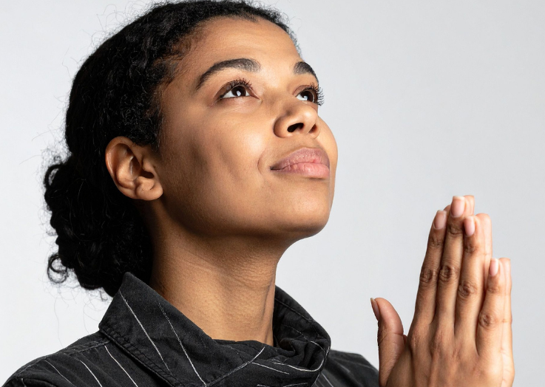
Sinais de Que Precisa Voltar à Oração
Perda de alegria.
Cansaço constante.
Impaciência.
Sentir-se só nas suas responsabilidades.
Frustração em relação às necessidades dos outros.
Desconexão das suas próprias emoções

Slide 9

História
«Estou cansada de ser forte...»
•Joana, uma mulher solteira com dois empregos.
•Durante anos, ela orou apenas formalmente.
•Certa noite, ela enterrou o rosto nas mãos e disse:
«Senhor, não sei como descansar. Ensina-me.»

Slide 10
Na Prática: Como Pode uma Mulher Ocupada Orar Diariamente
Cinco maneiras simples de criar espaço para a oração:
•Uma breve oração matinal antes de ligarem o telemóvel.
•Oração em movimento – enquanto realizam tarefas domésticas.
•Oração quando surge uma emoção forte – transformem a reação numa conversa com Deus.
•Uma oração de entrega durante o dia.
•Uma oração de gratidão ao fim do dia – três motivos de gratidão.

Slide 11
Reinterpretar Prioridades
«Não preciso de fazer tudo hoje.»
•Deus não pede que nos sobrecarreguemos e nos sintamos oprimidas.
•Um coração tranquilo é mais valioso do que uma lista de tarefas perfeitamente concluída.
•Um lar amoroso é mais importante do que um lar impecável.
Deus deseja uma filha, não uma heroína exausta.

Slide 12

Versículos Bíblicos Para a Sua Alma
Isaías 40:31 – “Aqueles que esperam no Senhor renovarão as suas forças.”
Salmo 46:10 – “Aquietai-vos e sabei que eu sou Deus.”
I Pedro 5:7 – “Lancem sobre Ele toda a vossa ansiedade…”

Slide 13
Apelo à Confiança
Não estão sozinhas. Deus caminha convosco.
Por detrás de cada mulher cansada, Deus está a construir uma nova história.
Ele não vê apenas os vossos fardos – Ele carrega-os convosco.
Ele não vos chama para uma vida mais ocupada, mas para uma vida mais conectada a Ele.

Slide 14
A Janela da Cozinha Iluminada
Andrea, mãe de três filhos, com um trabalho exigente e pais idosos.
Ela sentia-se constantemente sobrecarregada e culpada por «não orar o suficiente»
Ela escolheu um lugar simples: a cozinha, às 5 da manhã
A oração nem sempre muda o mundo exterior, mas muda a mulher interior.

Slide 15
Conclusão Para o Coração de uma Mulher Ocupada
Deus vê-te nas tuas responsabilidades e vai ao teu encontro.
A oração não requer condições perfeitas, apenas uma alma sincera.
Não és tu que sustentas o mundo; é Deus que tem tudo nas mãos.
Na oração, o fardo transforma-se em paz e o vosso ritmo é reordenado.
Tudo o que começarem com um minuto de silêncio, Deus pode transformar numa vida inteira de graça.

Slide 16
Questões para Reflexão/Discussão
Que responsabilidade rouba mais a minha paz?
Onde posso criar um espaço pequeno, mas consistente, para orar?
Que ferida emocional posso levar hoje perante Deus?
Como seria o meu dia a dia se «a paz viesse antes das soluções»?

